Slide 1
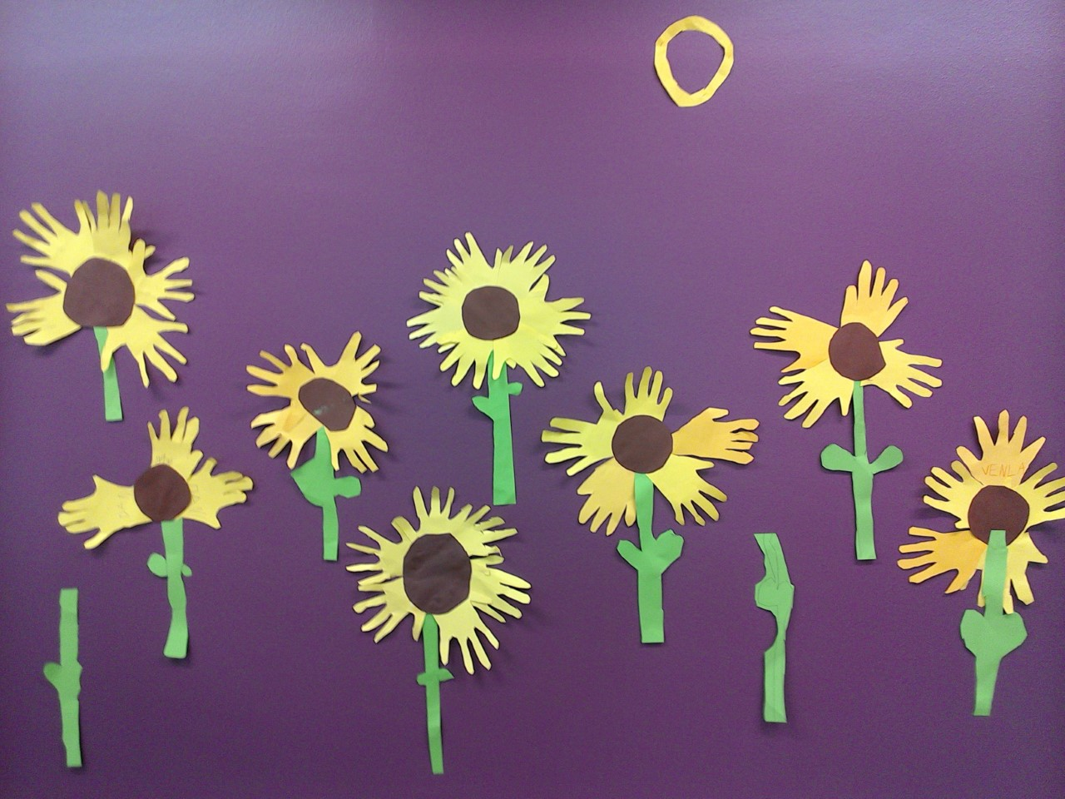
Kosken koulun toimiva-opetus (0-2)
Kämmenen kuvia yhteistyönä elokuussa 2016

Slide 2
Toimiva-opetus
Oppimista toiminnan avulla (vähemmän perinteistä kirjaopetusta)
Oppimista yhteistyöskentelyssä (tänä vuonna 0-2)
Toimiva ympäristö, inspiroiva / motivoiva materiaalisto ja välineet
Oppimista erilaisissa vaihtuvissa ryhmissä
Vaihtoehtoiset tilaratkaisut, työskentelypisteet (pois perinteisestä luokkahuonemallista)
Oppilaslähtöisempää tuntityöskentelyä, joustava ajankäyttö
Etenemistä Opsin mukaan (esiopetuksen tavoitteiden mukaisesti sekä 1-2)

Slide 3
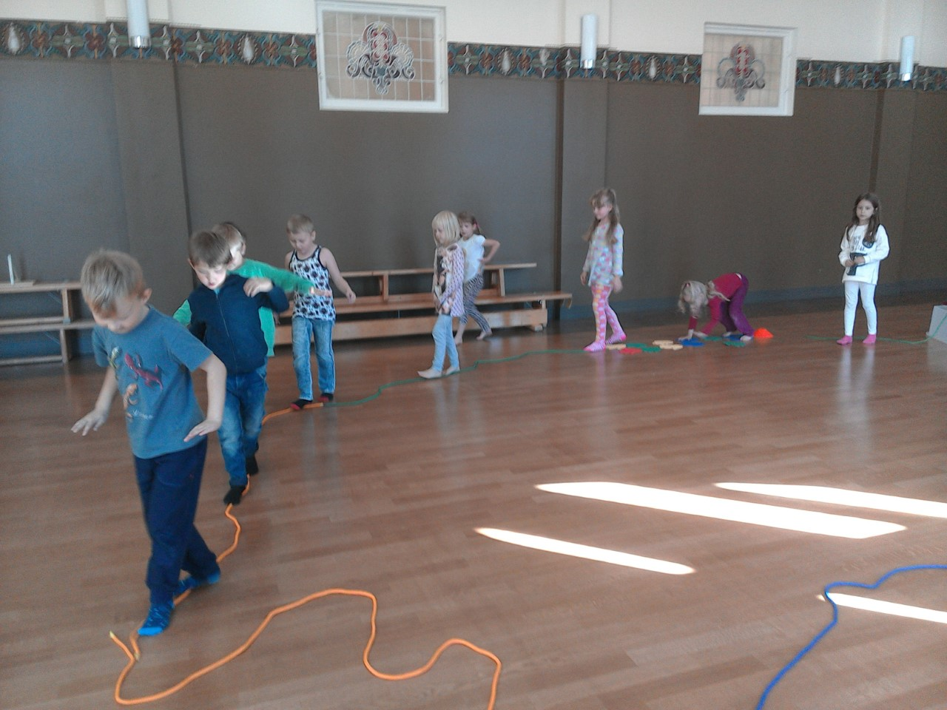
MIKÄ SALI!
MIKÄ MAHDOLLISUUS ☺

Slide 4
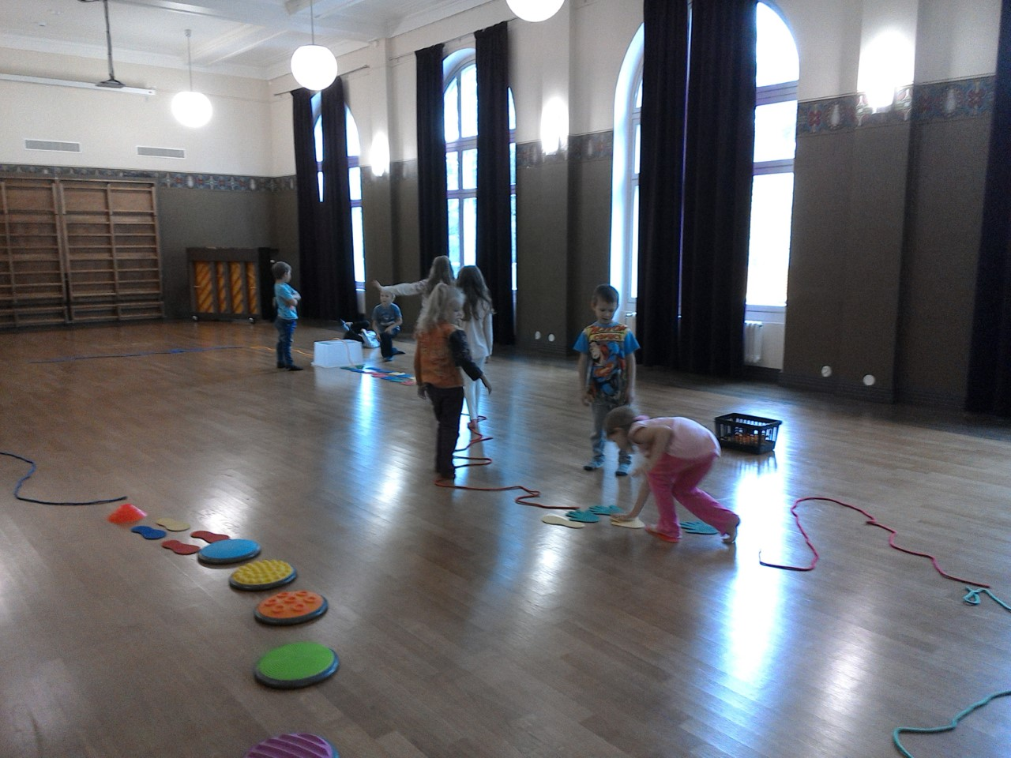
PALJON NELIÖITÄ
TULEVAISUUDEN MAHDOLLISUUS

Slide 5
Toimiva-opetus
Oppimista omien tavoitteiden mukaisesti, mahdollisuus edetä omalla aikataululla
Vähemmän opettajajohtoisuutta ja vähemmän opettajan puhetta
Ohjeet ja opetus enemmän visuaalisesti, paljon valmista vaihtoehtoista materiaalistoa esillä (havainnollistaminen)
Oppilas opettaa / auttaa / ohjeistaa toista oppilasta (vahvuudet paremmin huomioon)
Oppilaan oma vastuu oppimisesta, itseohjautuvuus ja omatoimisuus kehittyvät ryhmätyöskentelyssä

Slide 6
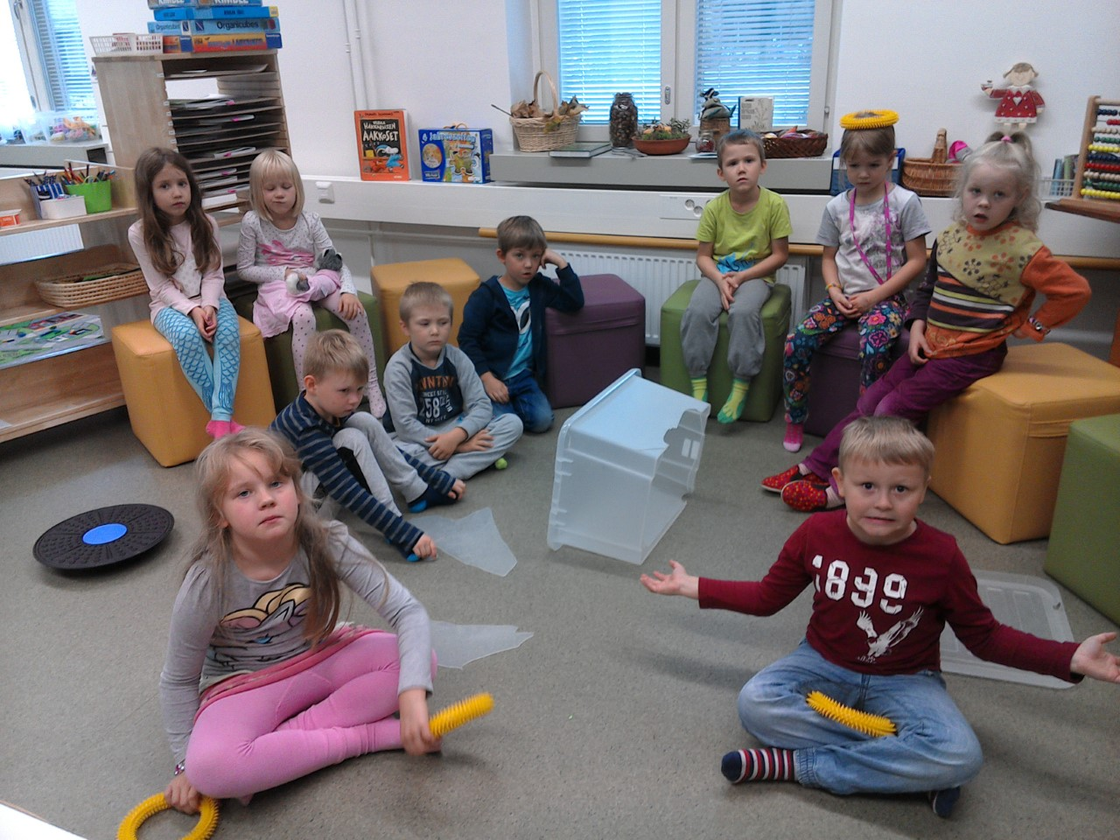
POHDINTAA:
WHAT!

Slide 7
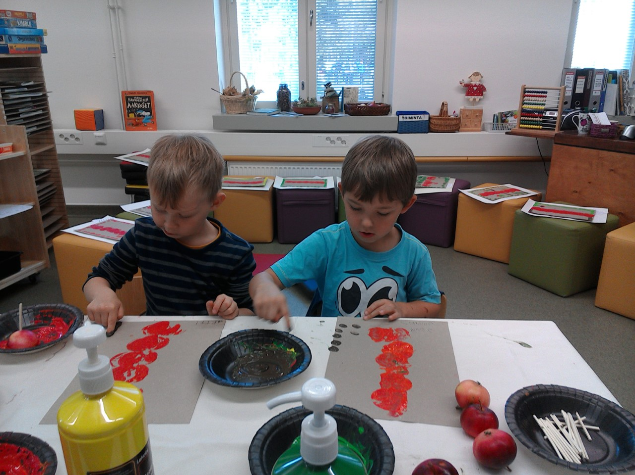
I - KIRJAIMIA

Slide 8
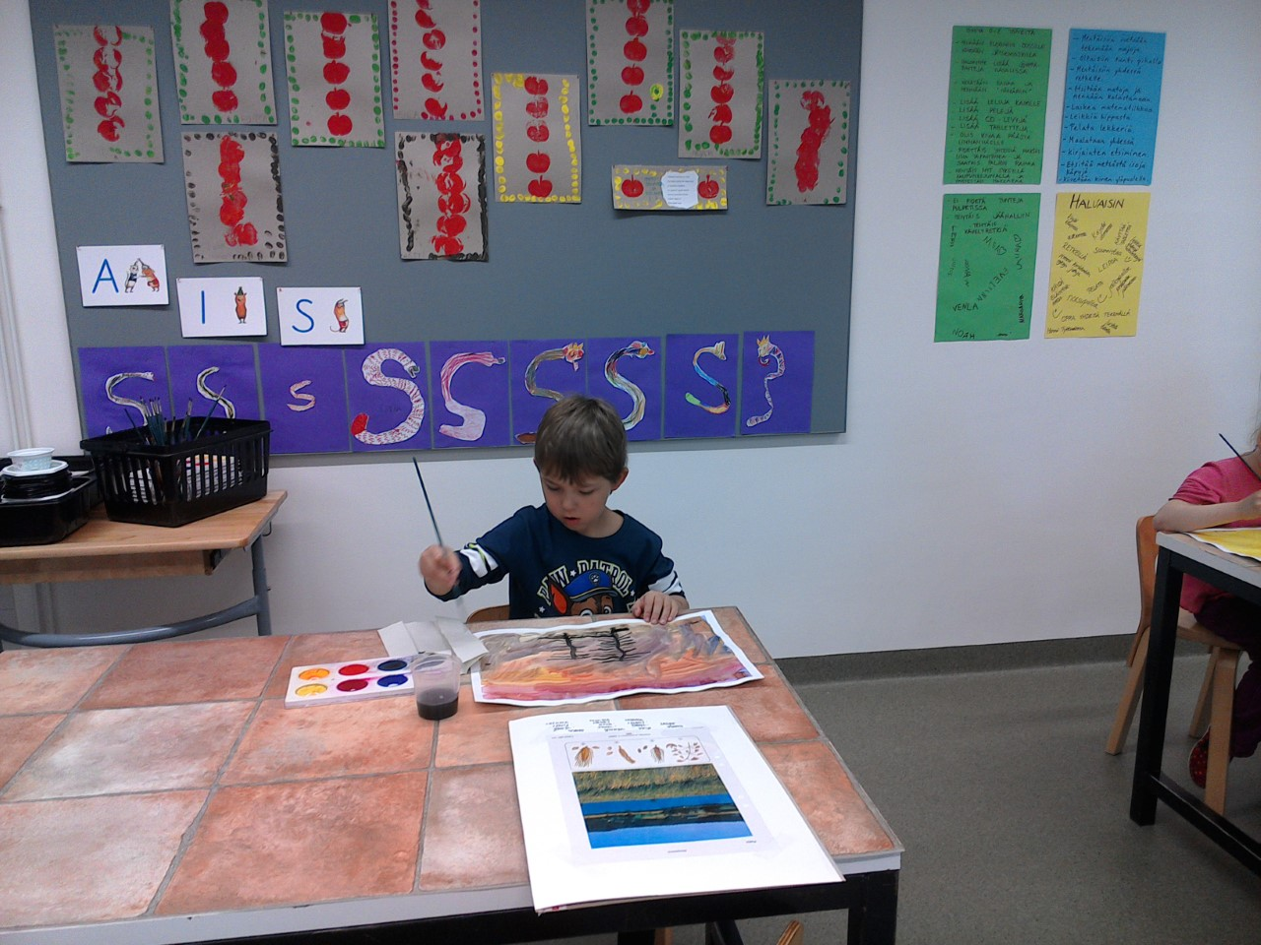
VILJASSA ON VIHNEET

Slide 9
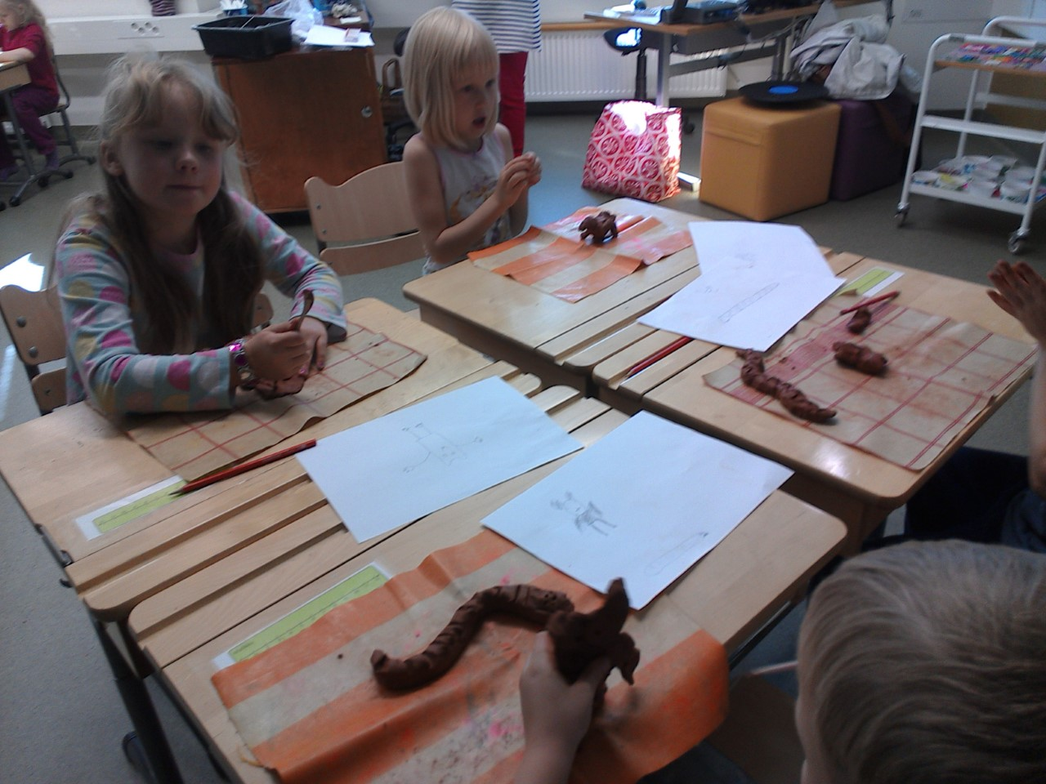
SAVEA JA YHTEISTOIMINTAA

Slide 10
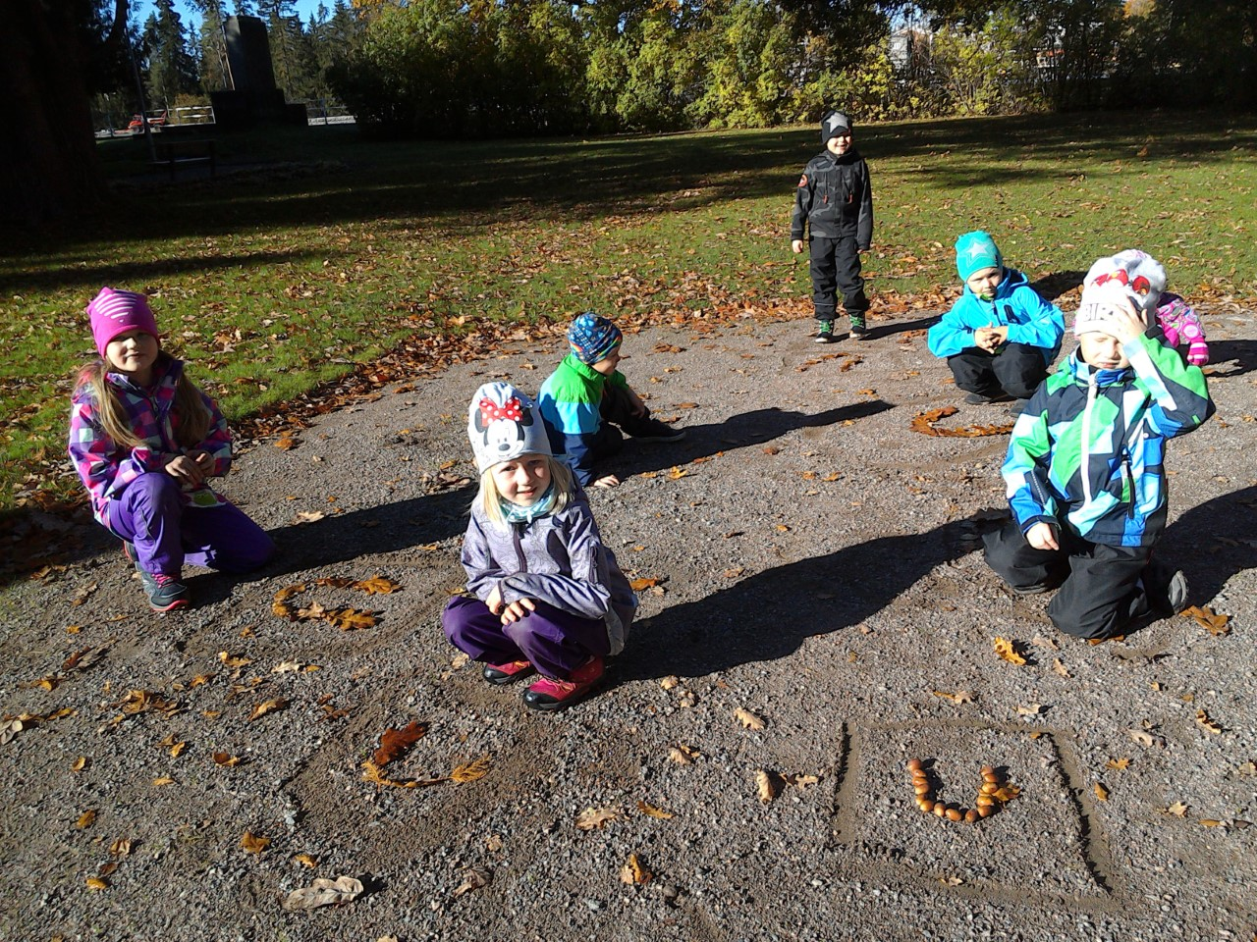
LÄHIALUE
LUONTO

Slide 11
Toimiva-opetuksen opettajuudesta
-yhteistoiminnallista työskentelyä tiiminä
-toimiva-ajatukseen sitoutumista
-opettajuuden jakamista
-erilaisuus on rikkaus tässäkin
-ohjaajan apu on ehdoton edellytys
-paljon yhteistä suunnitteluaikaa (sitoutuminen, aikatauluttaminen)
-paljon valmistelevaa työskentelyä, materiaalisto luodaan yhdessä
-yhteistyö ja valmistelut aloitettava ennen lukuvuoden alkamista

Slide 12
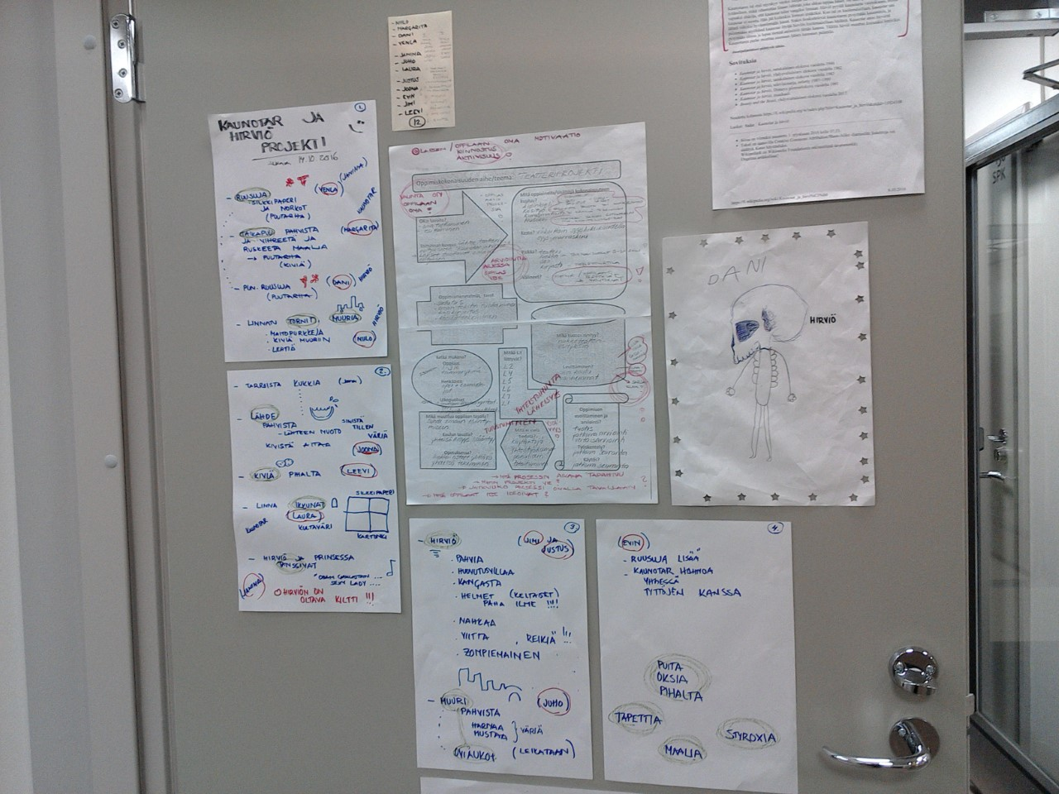
ILMIÖPOHJAINEN
PROJEKTI
0-3 LUOKAT
MONIALAINEN

Slide 13
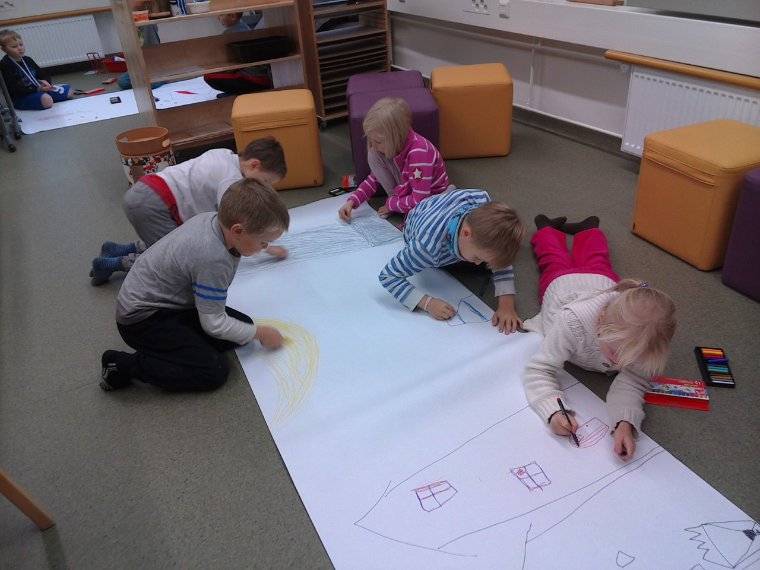

Slide 14
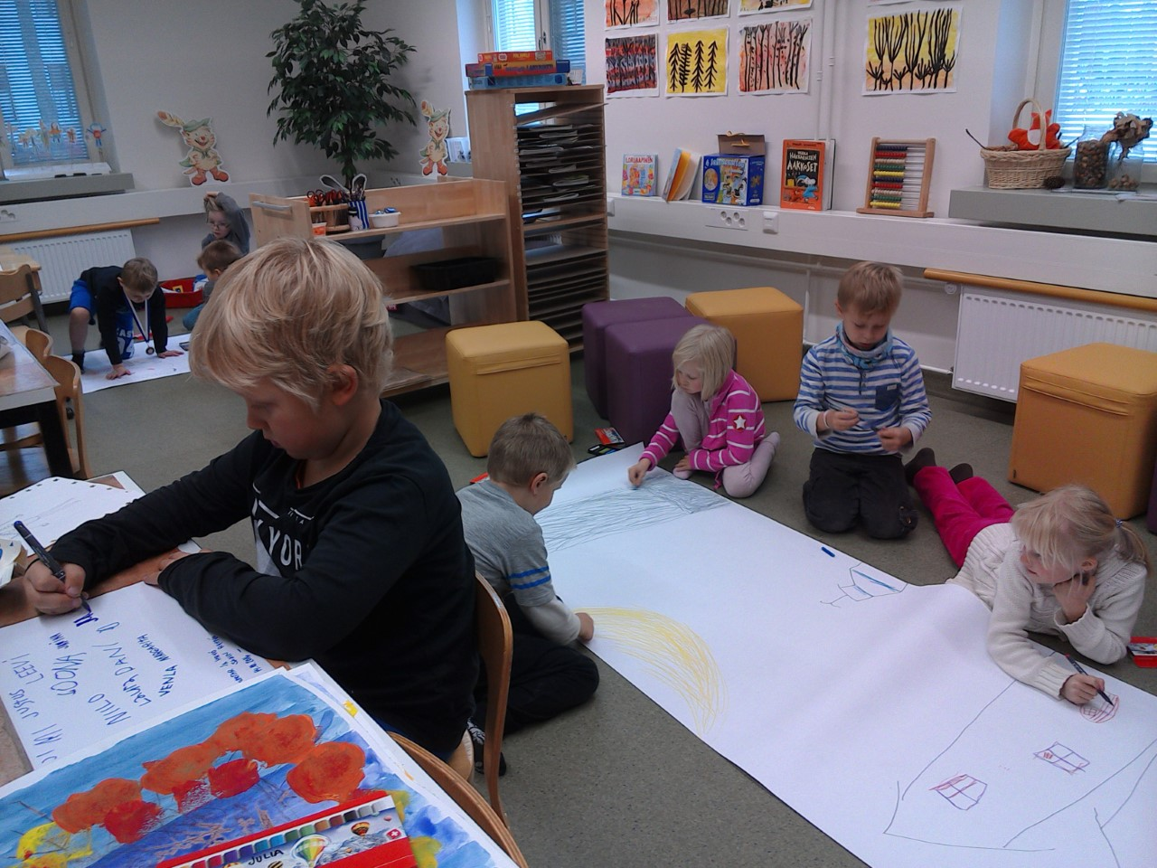
SUUNNITELMAA

Slide 15
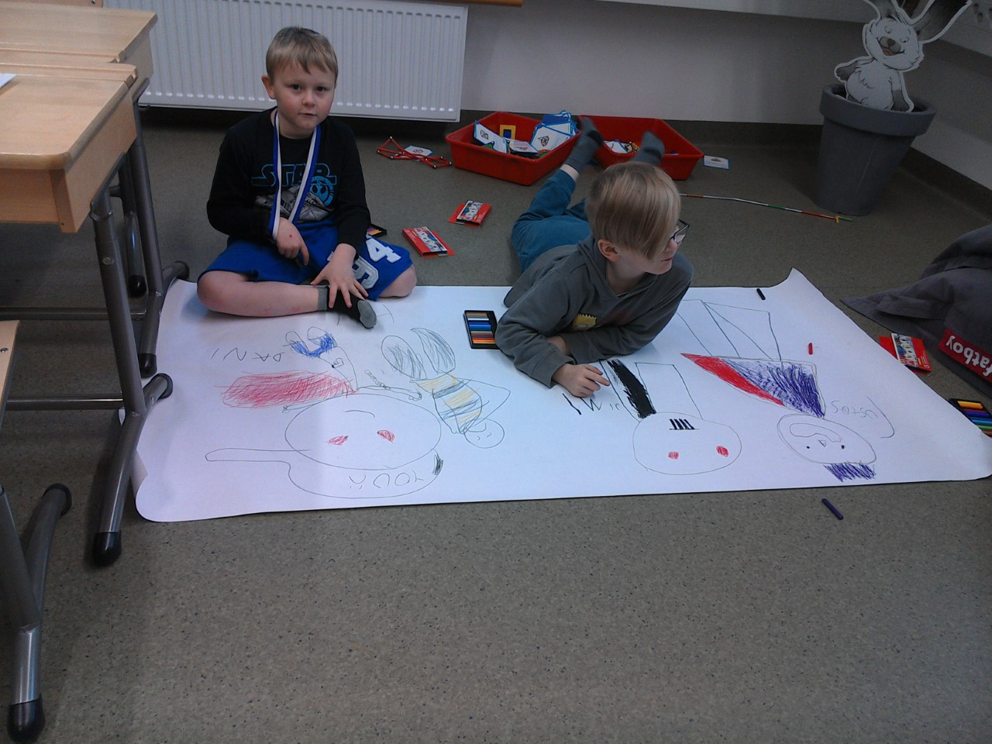
HURJAT HIRVIÖT ☺

Slide 16
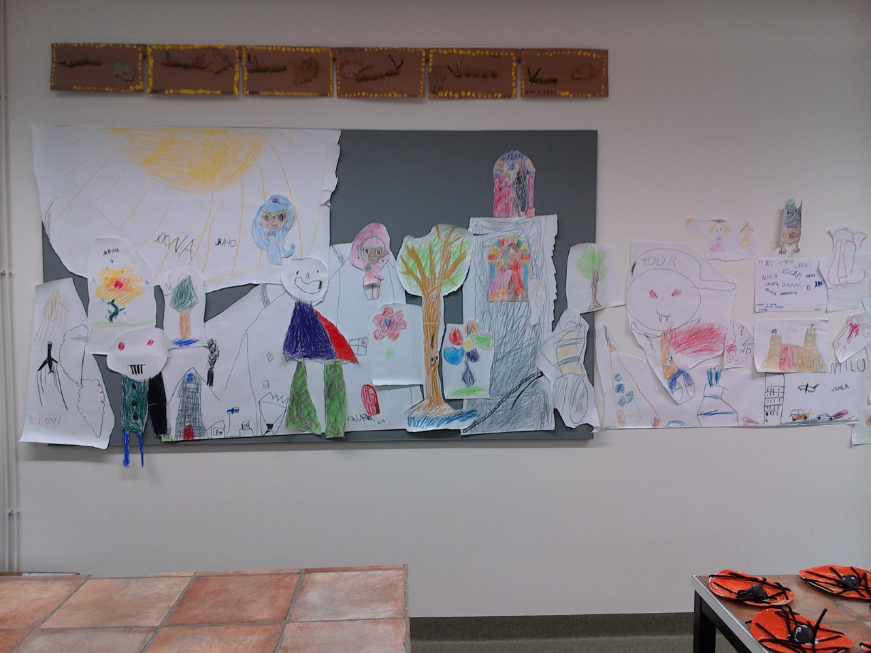
KAUNOTAR JA HIRVIÖ
TEATTERIPROJEKTI
SUUNNITELMA ON VALMIS …. TOTEUTUS ALKAA …

Slide 17
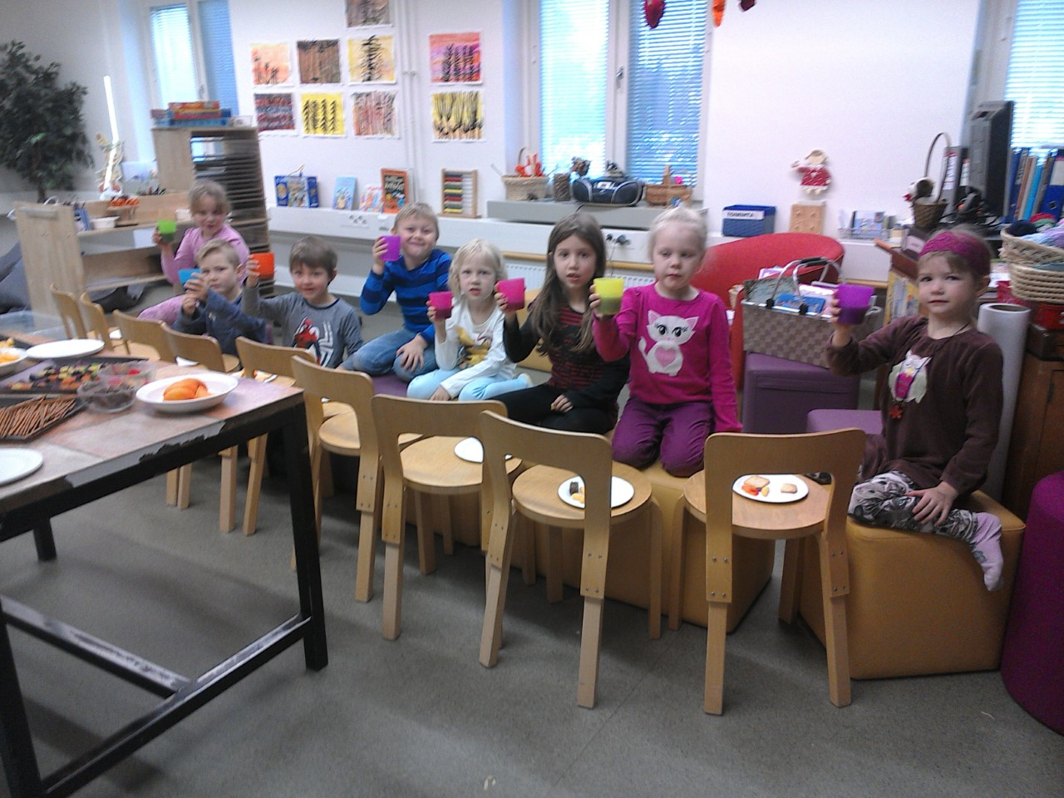
KIVAA!!!

Slide 18
Toimiva-opetuksen mahdollisuudet
- Oppiminen on monipuolista ja toiminta vahvistaa sitä
Kokonaisvaltaisessa oppimisessa mukana eri aistit
Erilaiset oppijat huomioon paremmin
Enemmän aikaa yksittäisen oppilaan huomioimiseen
Yhteisopettajuus rikkautena (eri persoonat, eri tavat jne.)
Oppitunnit sisältävät vaihtelevia toimintoja
Levottomuutta ja liikehdintää luontevammin (mahdollisuus liikkua)
Omatoimisuus ja aktiivisuus kehittyvät
Ryhmäytyminen lisää luottavaisuutta, kehittää itsetuntoa
Vastuullisuus kasvaa
Erilaisuuden ymmärtäminen kehittyy vaihtelevassa ryhmätyöskentelyssä

Slide 19
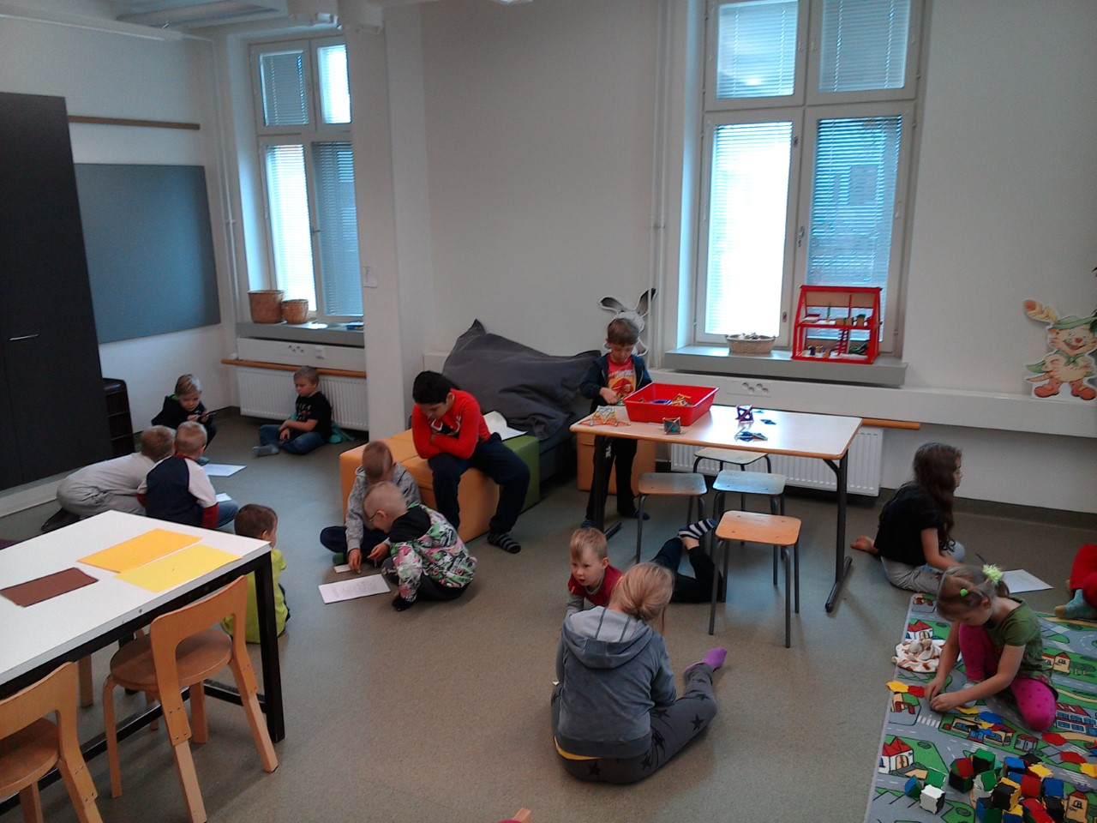
LEIKKIMÄLLÄ TUTUSTUTAAN

Slide 20
Toimiva-opetuksen haasteet
Ryhmäytyminen vaatii aikaa (tänä vuonna 0-2, 30 oppilasta)
Yhteisopettajuuden opetteleminen, tiimityöskentelyn sujuvuus
Opettajan valmius jatkuviin muutoksiin, kaikki ei vain toimi toimivassakaan (armollisuus itseä kohtaan)
Perinteisestä luopuminen ja uuteen heittäytyminen, rohkeus?
Yhteistoiminnallisuuden ja liittymisen opettelua koko vuosi
Tuen tarpeiset oppilaat huomioitava vaihtuvissa tilanteissa
Taitotasojen erot, Opsin haasteet (vrt. eskari-kakkosluokkalainen)
Vapaampi, vaihtuvampi tuntisisältö ja siirtymät haasteena päivittäin

Slide 21
Että pitääkö pyörä vielä keksiä uudestaan? Miksi toimiva-opetus?
Kun toimiva-oppilas haluaa pyörän, hän laatii suunnitelman haluamastaan pyörästä, etsii tietoa ja suunnittelee hankintavan. Toimiva-opettaja mahdollistaa prosessin tarjoamalla monipuolisia mahdollisuuksia tiedon hankintaan. Yhdessä tilataan pyörä osina ja aloitetaan kokoaminen yhteistyössä kavereiden kanssa. Prosessin aikana opitaan kaikki Opsin asiat ja perehdytään fysiikan lakeihinkin. Mikään ei ole valmista, kokoaminen vie aikaa, mutta toimiva-opetuksessa ajan käyttäminen vapaammin on mahdollista. Lopuksi oppilas opettelee eri tapoja pyöräillä, olisikohan se yhdellä kädellä ja käsittä ja takaperin?
(oma ajatukseni asiasta)
Kun opettelimme ihmisen kokonaisuutta 0-2 kanssa kolmen viikon ajan
toimivassa, minulla oli mahdollisuus kuulla oppilaiden ihastuttavia ajatuksia.
Oppimisessa oli mukana keskustelua, eri aistielämyksiä, oman kehon tutkimista, nimeämistä, ihmisen elämän vaiheita, parityöskentelyä ja
kotihaastatteluja aiheesta jne. Että saako aivojen lisäosia mistään …
pohdiskeli eräs poika ….. Minä ajattelin ensin uutta tietoa Parkinsonin taudin hoidossa …. tai ehkä uuden oppiminen ja koulutus – aivojen lisäosia nekin? Toimiva-opetus jatkuu.

